Slide 2
Kdo jsme?
Jsme nezisková organizace, která se zabývá neformálním vzděláváním dětí a dospělých.
REALIZUJEME
Praktické workshopy pro pedagogy
Teambuilding
Únikové hry a Larpy
Vývoj vzdělávacích her
Zážitkové kurzy a eventy

Slide 3
Koordinátoři nadání v akci
Podpora koordinátorům nadání
Mobilní eduLarp v kufříku
Ostravský Talentovník

Slide 4
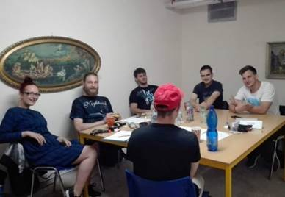
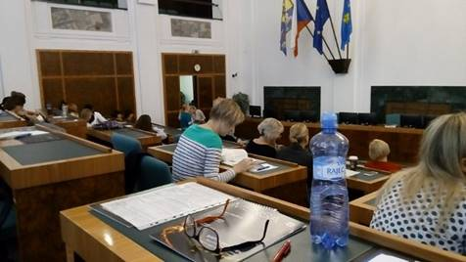
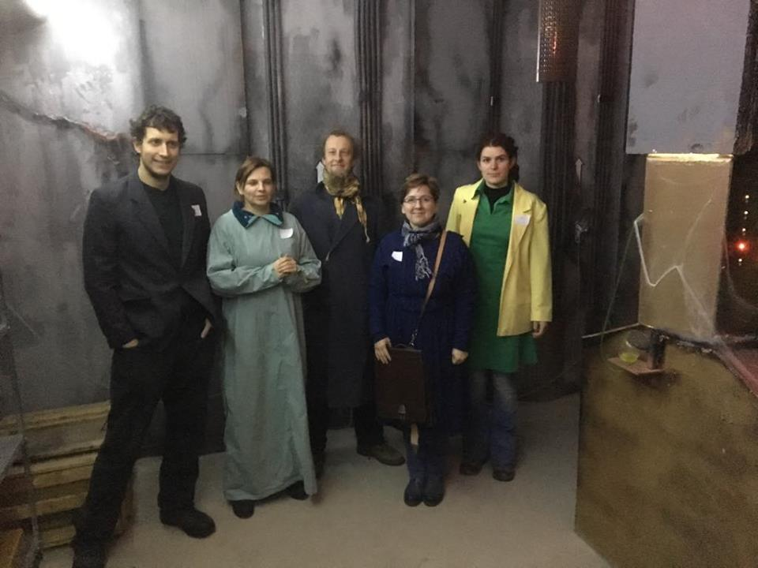
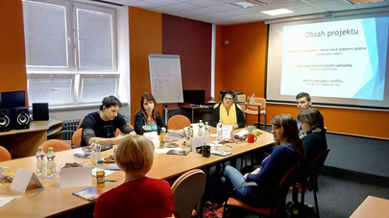
Podpora koordinátorům nadání
Tým koordinátorů nadání
Odborná metodická podpora
Besedy u kulatých stolů
Výměna zkušeností
Neformální prostředí
Informace NIDV

Slide 5
Ostravský Talentovník
Informátor pro pedagogy, žákovskou i rodičovskou veřejnost
Výborné ohlasy škol
Příspěvky koordinátorů
Aktuální akce ve městě
Využívání SIPON
Umístění na webu SMO
Přispěj i ty

Slide 6
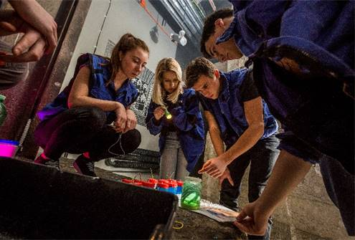
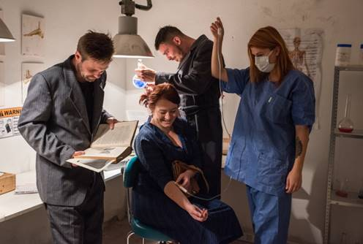
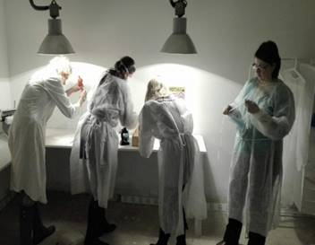
Mobilní EduLarp v kufříku
Otevři a hrej
Obsah kufříku
Praktický workshop pro pedagogy
Zapůjčení kufříku
Realizace hry na školách

Slide 7
Děkujeme za pozornost
Rádi zodpovíme Vaše dotazy

